Slide 1
Процессы
/proc
Notes:
https://habr.com/ru/post/106702/ - пишем свой драйвер
https://habr.com/ru/post/92123/ - обращение к файлам
https://makelinux.github.io/kernel/map/

Slide 2
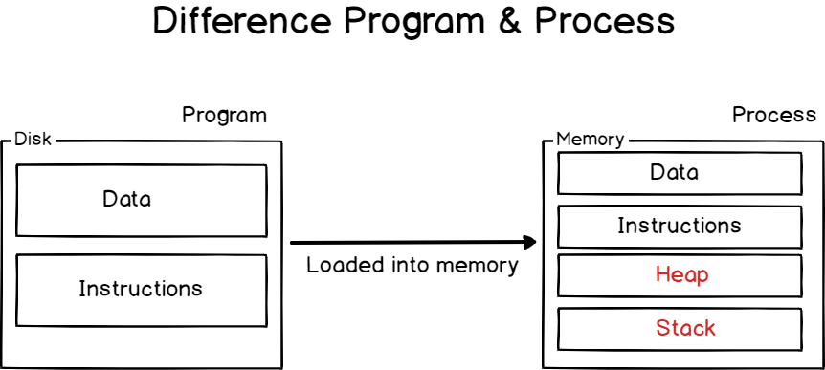
Представление процесса

Slide 3
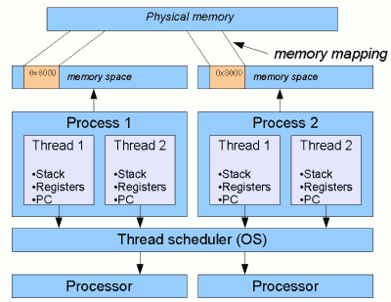
Process vs Thread
 | Process (процесс) | Thread (поток)
Изоляция | На уровне ОС | На уровне процесса
Работа с памятью | Собственная память | Общая память процесса
Взаимодействие | Сигналы, IPC, сокеты | Механизмы синхронизации внутри процесса
Переключение контекста | Долгое | Быстрое

Slide 4
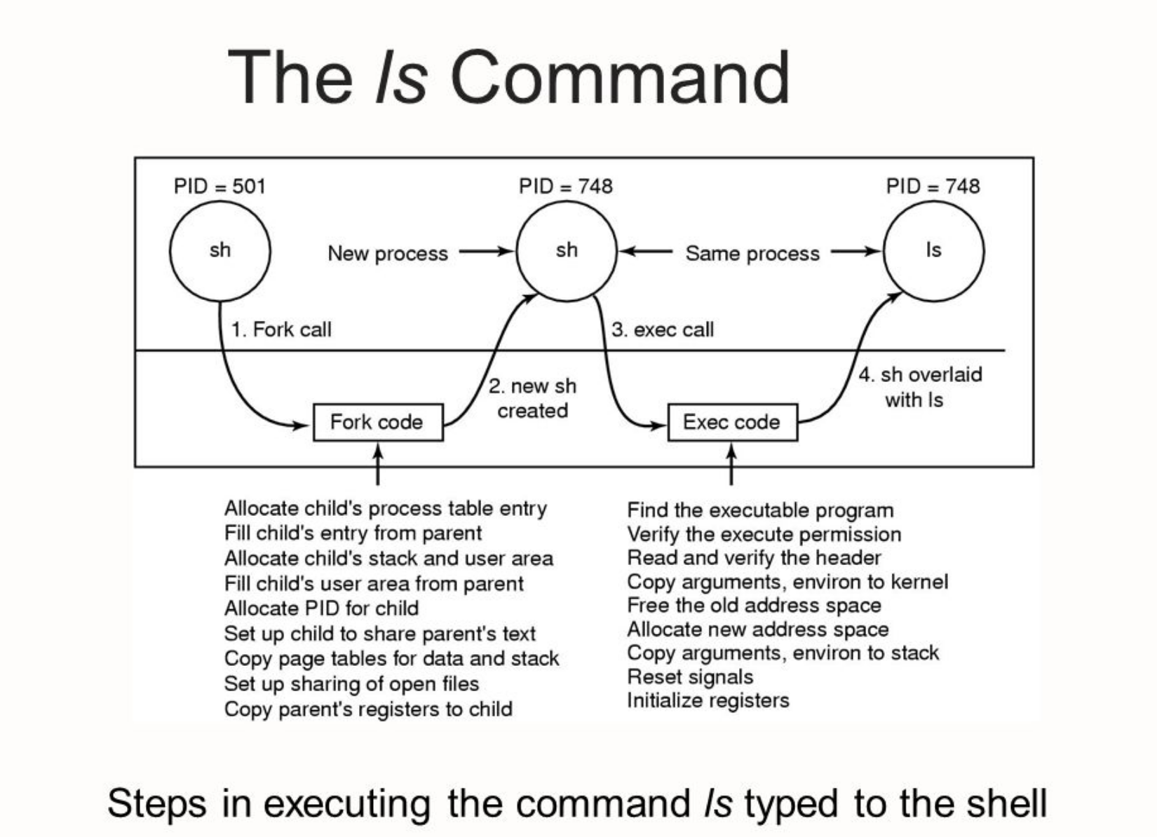
Создание процесса
int pid = fork();
switch(pid) {
case 0:
// Child
break;
default:
// Parent
break;
}
https://medium.com/@267/everybody-loves-shell-2887b06d524c
Как кушать вилкой. ... или о fork() в двух словах
Notes:
https://habr.com/ru/post/586604/

Slide 5
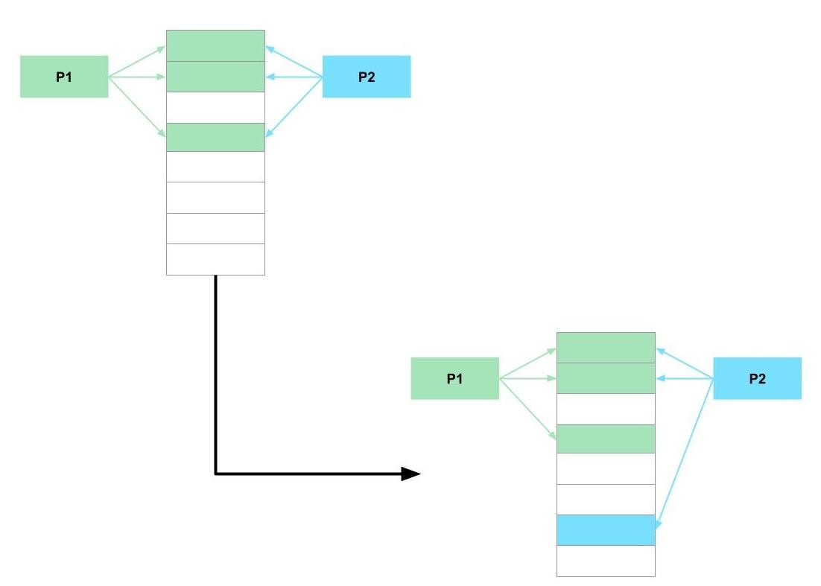

Copy On Write
# Проверить текущее значение
cat /proc/sys/vm/overcommit_memory
# Записать персистентно
echo "vm.overcommit_memory = 1" >> /etc/sysctl.conf
Возможные значения:
0 — heuristic (по умолчанию): ядро «гадает», может отказать в fork()
1 — always: всегда разрешать overcommit
2 — строгий режим, проверка по overcommit_ratio

Slide 6
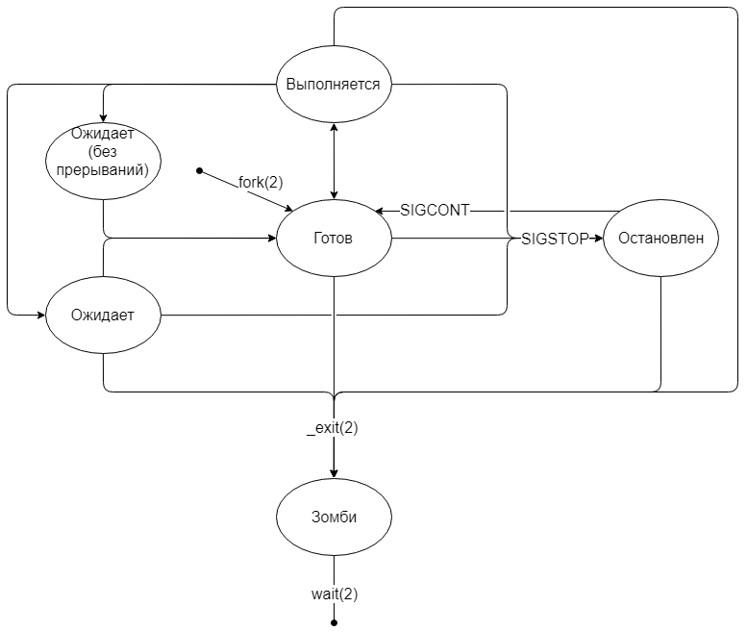

Жизненный цикл процесса
I – готов к работе
R — запущен
S — спит
D — заблокирован во сне
Z — зомби, завершил работу
T — остановлен сигналом
t — остановлен отладчиком
R
D
I
T
S
Z

Slide 7
Сигналы
Название | Код | Действие | Значение
SIGTERM | 15 | Завершить | Вежливо попросить процесс завершить работу и подчистить за собой мусор.
SIGSTOP | 23 | Остановить | Остановить выполнение процесса. Ctrl+Z
SIGKILL | 9 | Завершить | Немедленно прекратить выполнение процесса. Нельзя обработать или перехватить.
SIGINT | 2 | Завершить | Прервать выполнение процесса. Отправляется только с терминала. Ctrl+C
SIGHUP | 1 | Завершить | Прервать выполнение процесса, т.к. терминал закрыт. Для демонов - обновить конфигурацию.
SIGSEGV | 11 | Завершить + core dump | Аварийно завершить работу процесса, т.к. он обратился к недоступным ресурсам.
SIGABRT | 6 | Завершить + core dump | Аварийно завершить работу процесса, т.к. он вызвал системный метод abort().

Slide 8
Управление выполнением
Список процессов:
$ ps aux
USER PID %CPU %MEM VSZ RSS TTY STAT START TIME COMMAND
root 1 0.0 0.0 24016 15464 ? Ss Mar18 0:08 /sbin/init splash no_stf_barrier
root 2 0.0 0.0 0 0 ? S Mar18 0:00 [kthreadd]
...
postgres 2018 0.0 0.2 362036 86552 ? Ss Mar18 0:01 postgres: 16/main: checkpointer
postgres 2019 0.0 0.0 362056 10088 ? Ss Mar18 0:00 postgres: 16/main: background writer
postgres 2028 0.0 0.0 361900 14580 ? Ss Mar18 0:01 postgres: 16/main: walwriter
postgres 2030 0.0 0.0 363508 9116 ? Ss Mar18 0:01 postgres: 16/main: autovacuum launcher
Послать сигнал:
$ kill -SIGSTOP <pid>
$ kill -n 9 <pid>
Послать сигнал нескольким процессам:
$ killall -9 <process_name>
$ nice -n 10 stress --cpu 12 --timeout 60

Slide 9
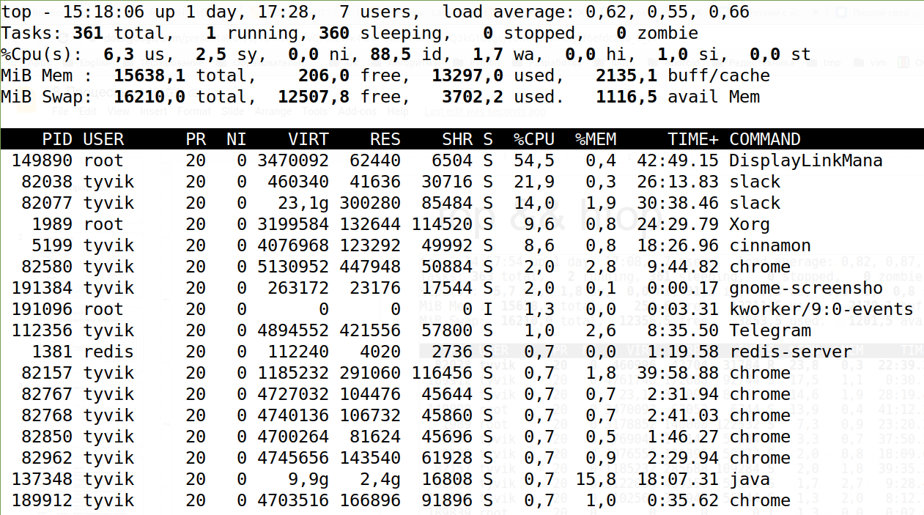
top && htop

Slide 10

Load Average
LA(t) — новое значение Load Average.
LAprev​ — предыдущее значение Load Average.
n — текущее число процессов в очереди выполнения (running + waiting).
t — время с момента последнего обновления.
𝛕 — временная константа (разная для 1, 5 и 15 минут):
LA < cores – система работает нормально
LA ≈ cores – CPU загружен на 100%
LA > cores – процессы ожидают выполнения, тормоза
CPU Load: когда начинать волноваться?
Как считается Load Average

Slide 11
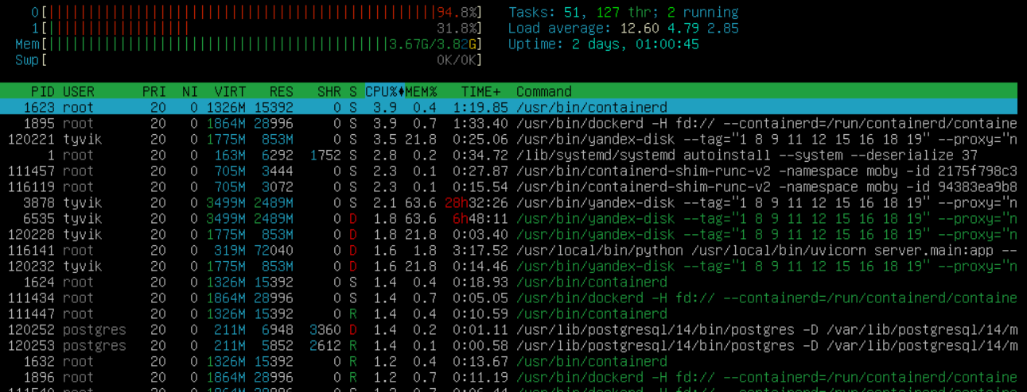
htop
htop и многое другое на пальцах
Погружение в инструменты диагностики Linux. Часть 2 — top
TOP'ай сюда

Slide 12
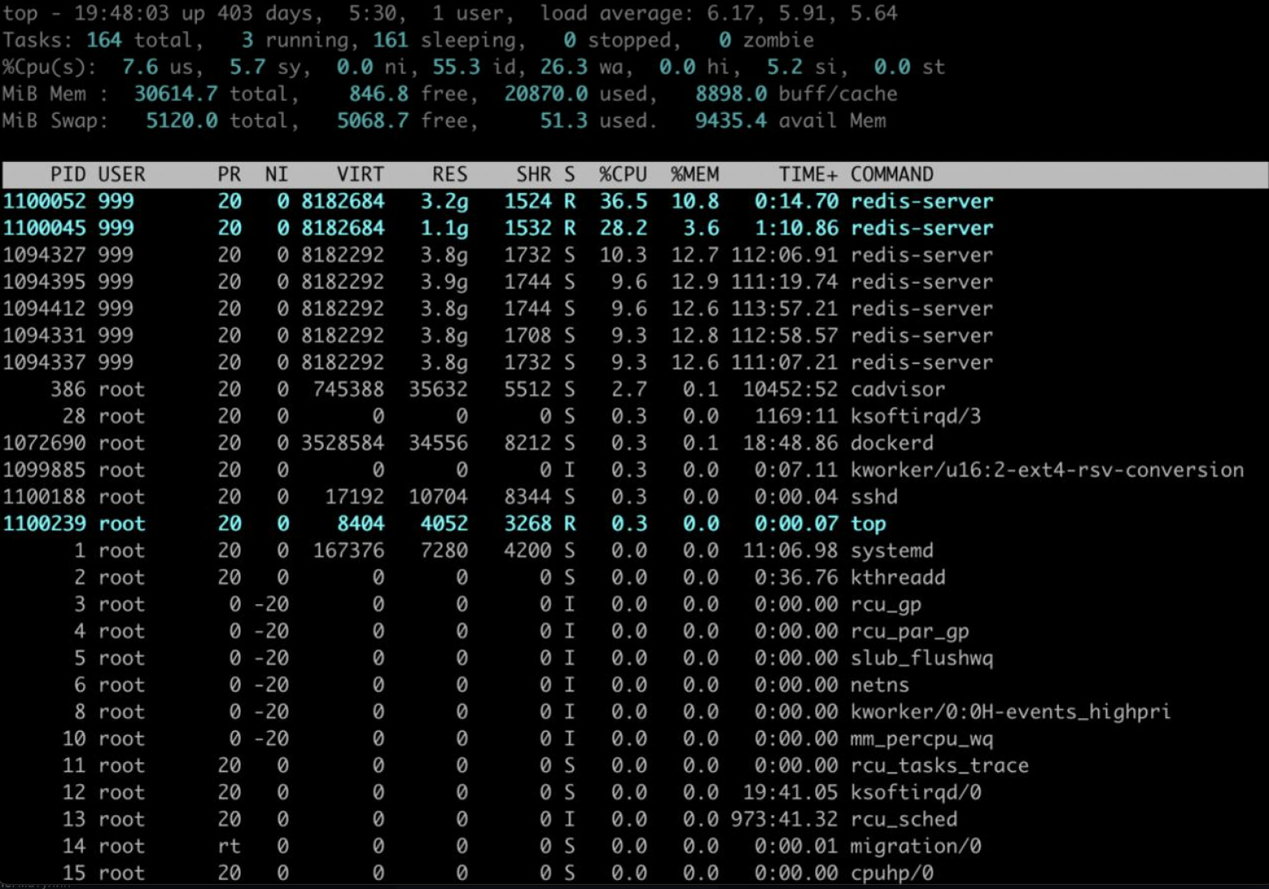
Практика чтения top

Slide 13
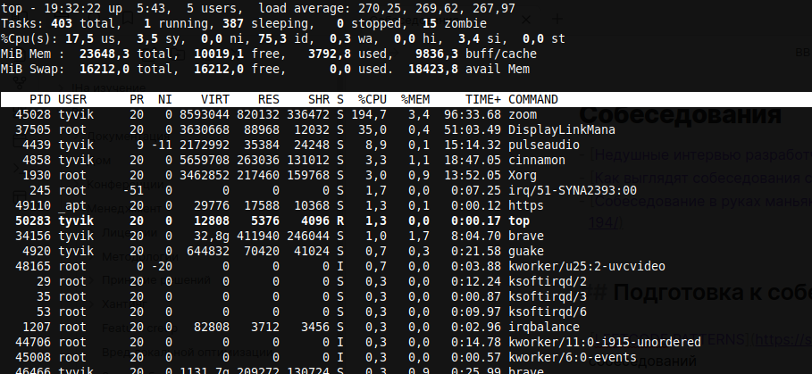
Практика чтения top

Slide 14
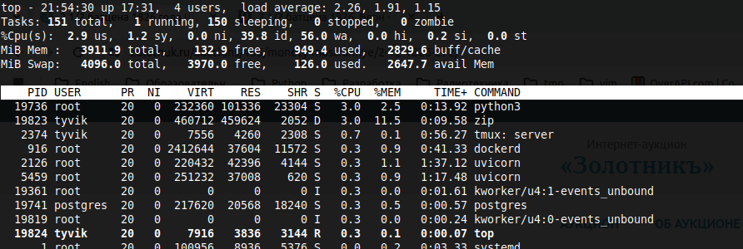
Практика чтения top

Slide 15
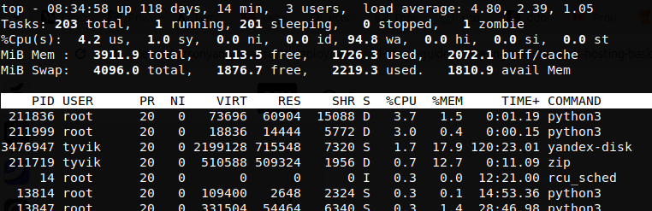
Практика чтения top

Slide 16
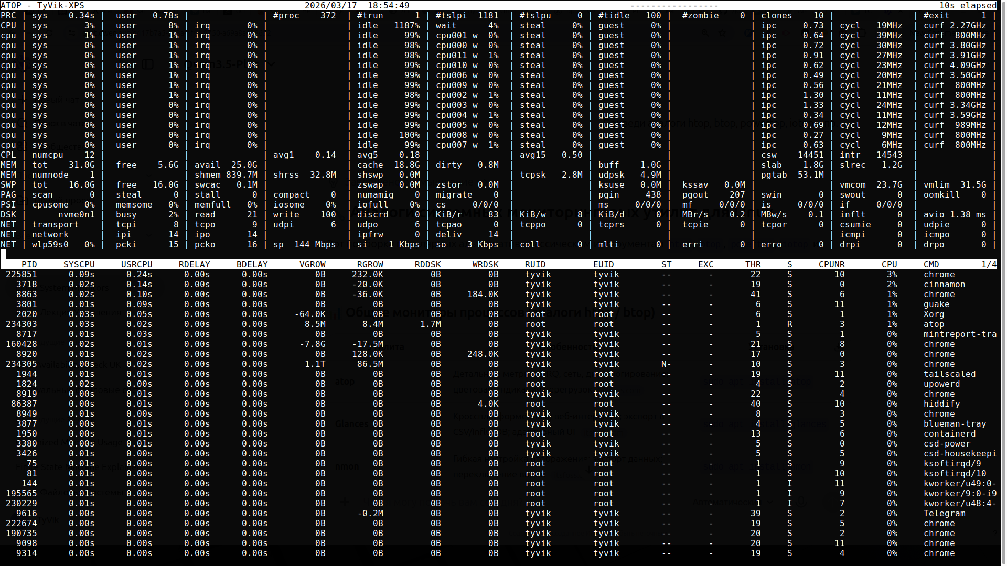
atop

Slide 17
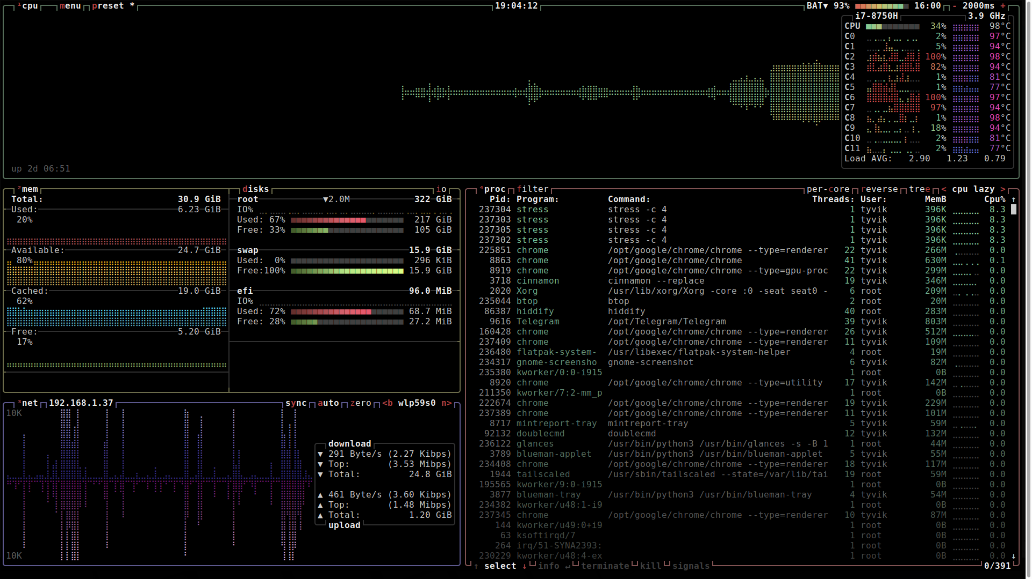
btop

Slide 18
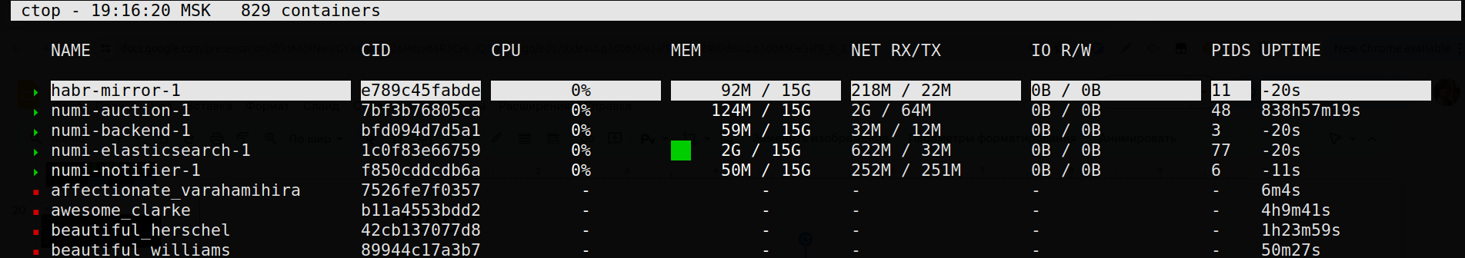
ctop

Slide 19
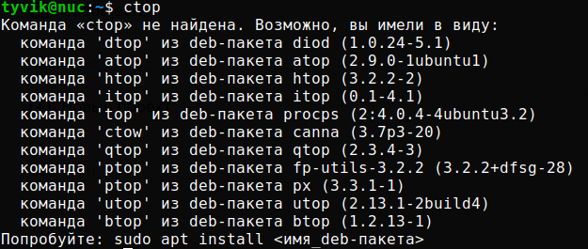
*top

Slide 20
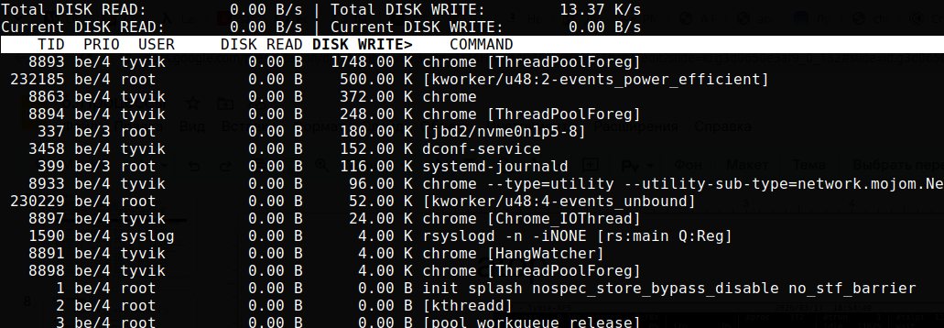
iotop

Slide 21
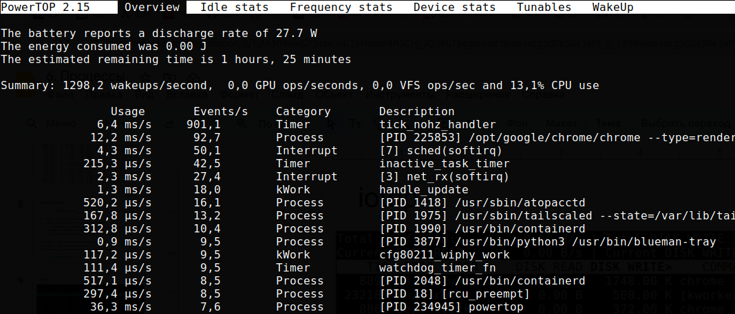
powertop

Slide 22
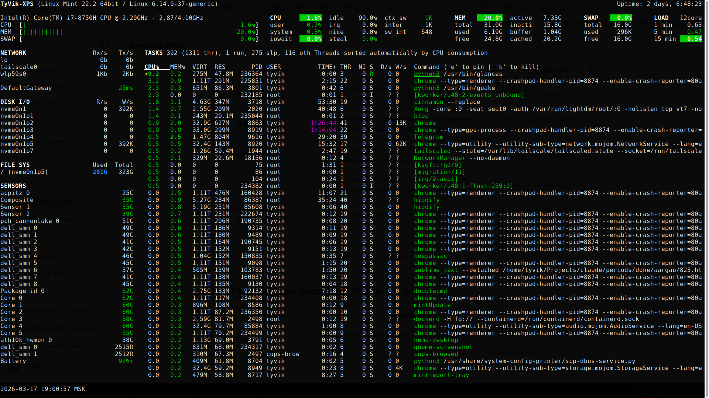
glances

Slide 23
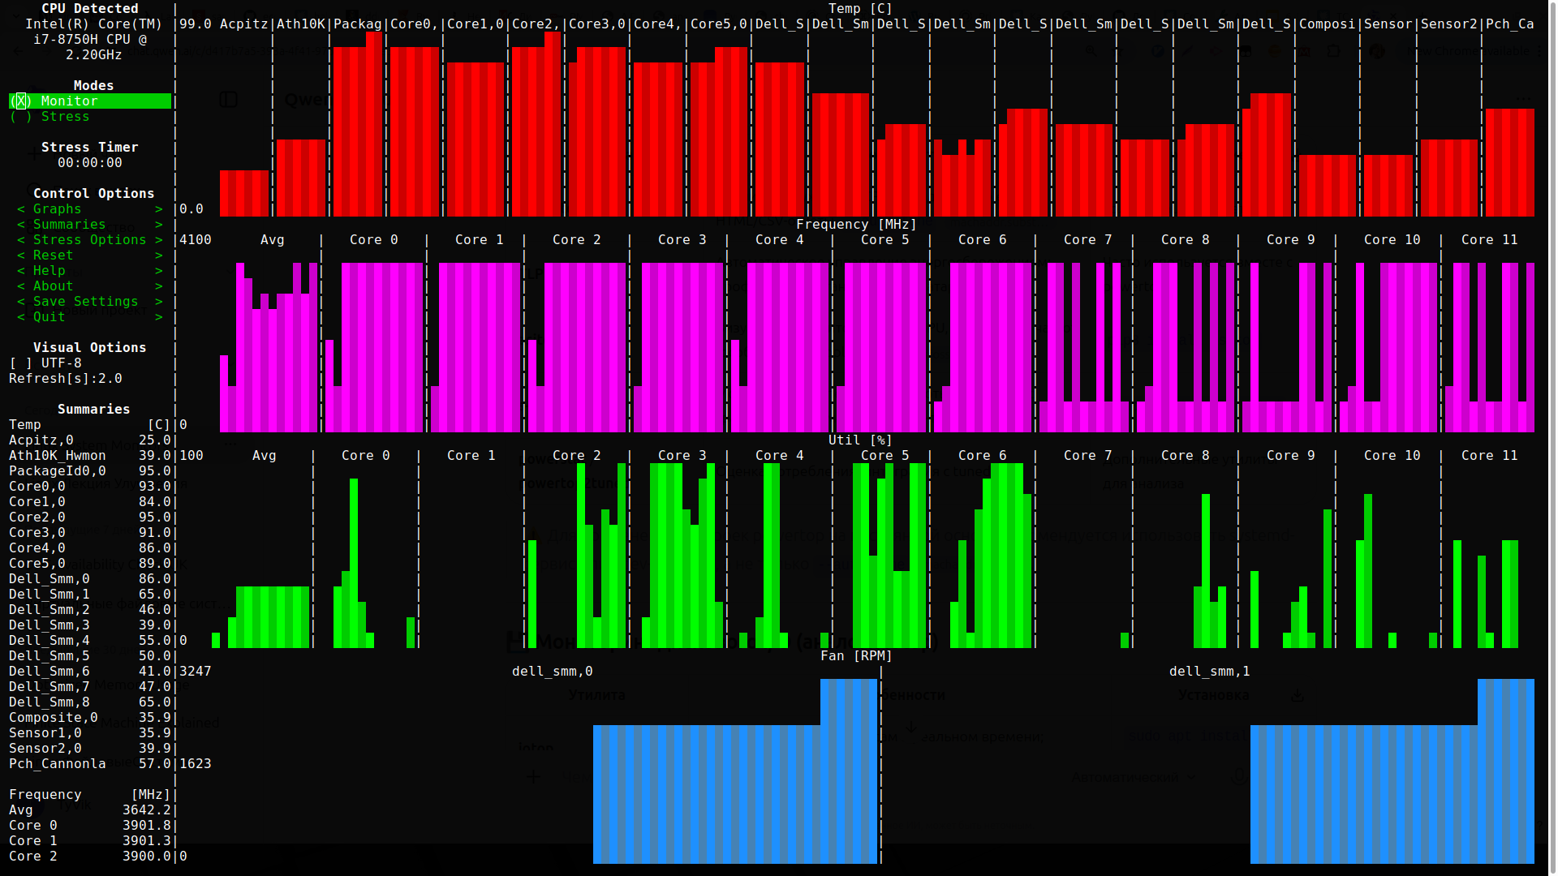
s-tui

Slide 24
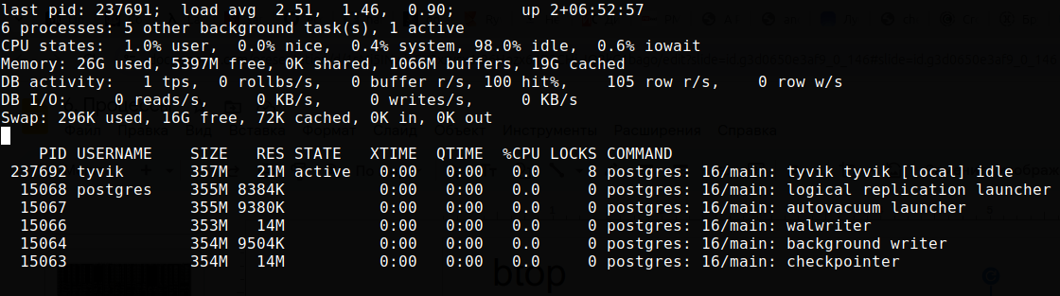
pg_top

Slide 25
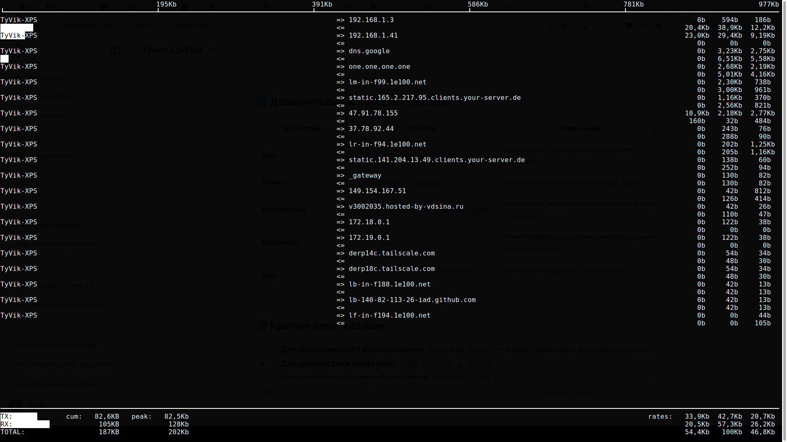
iftop

Slide 26
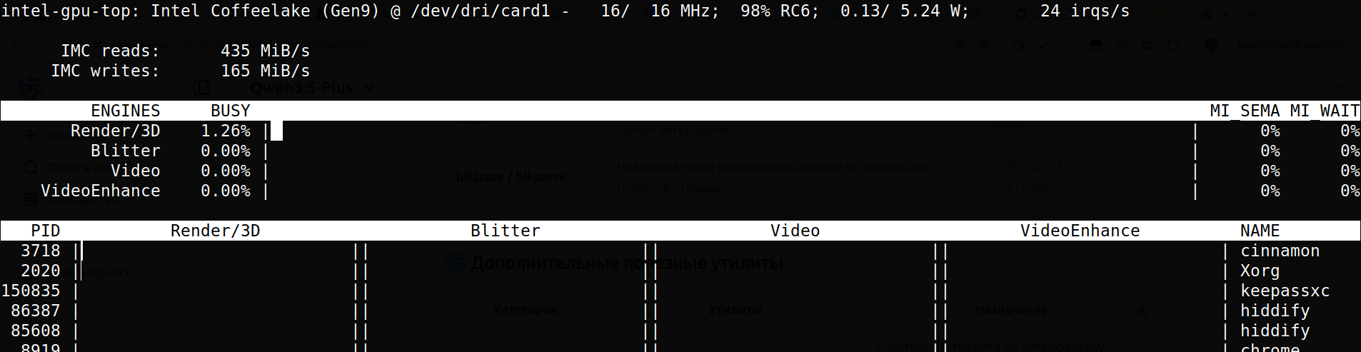
intel_gpu_top

Slide 27
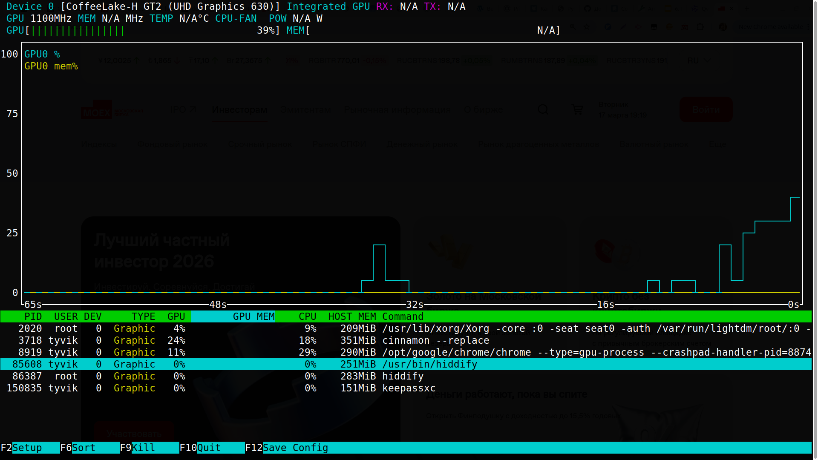
nvtop

Slide 28
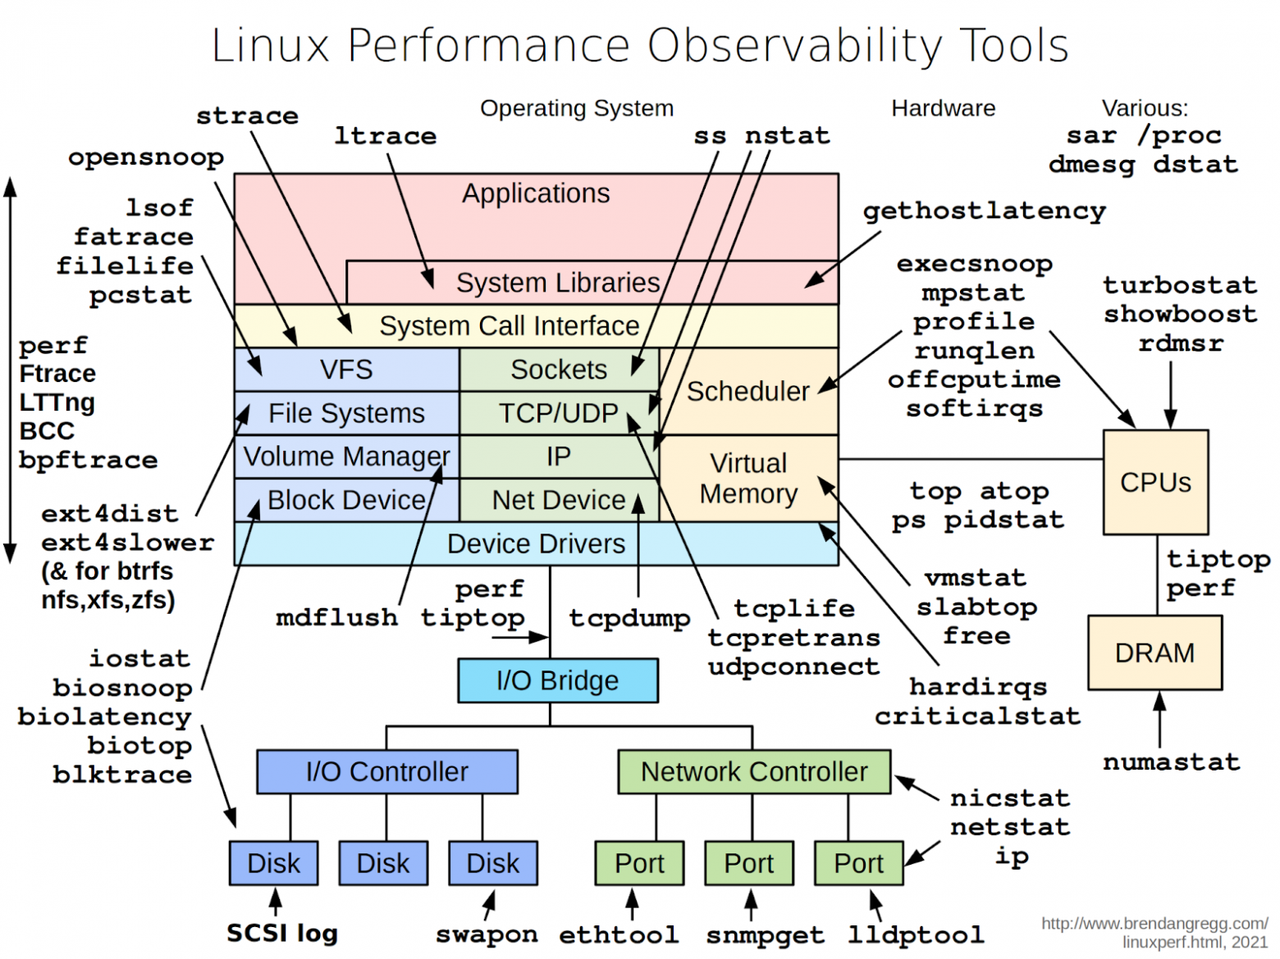
Linux Performance Observability Tool
Шпаргалка по поиску узких мест в Linux: топ утилит на все случаи жизни

Slide 29
Каталог /proc
/proc/
meminfo - использование RAM
uptime - аптайм
loadavg - средняя загрузка
cpuinfo - информация о CPU
cmdline - параметры запуска ядра
cgroups - ограничения процессов
/proc/<pid>/
fd - файловые дескрипторы
root - как процесс видит ФС
cgroups - ограничение процесса
cmdline - параметры запуска
environ - переменные окружения
limits - связаны с cgroups
sched - информация из планировщика
status - суммарная информация

Slide 30
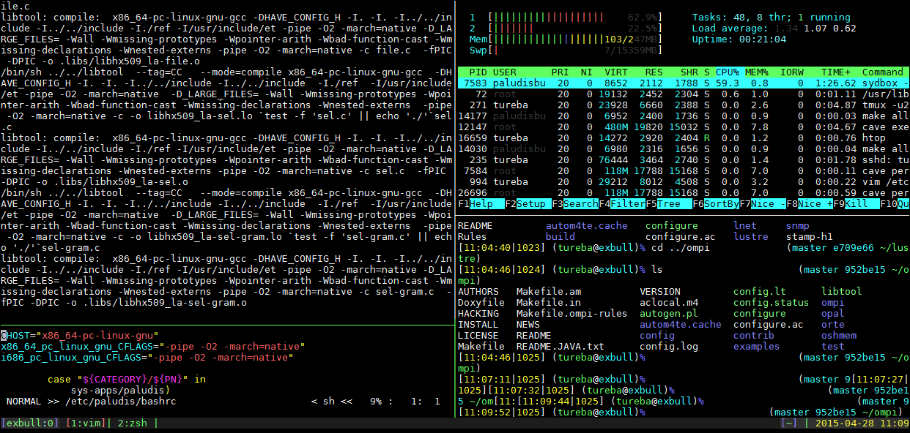
tmux
Отцепить процесс от родительского:
$ disown <pid>

Slide 31

Оцените лекцию
Гуглоформа

Slide 33
jobs
Создать фоновый job
$ gzip < /dev/zero > /dev/null &
Отправить в фон:
$ bg <id>
Сделать основным:
$ fg <id>
[1] 15727 Running nice gzip < /dev/zero > /dev/null &
[2]- 15728 Running bzip2 < /dev/zero > /dev/null &
[3]+ 15730 Running xz < /dev/zero > /dev/null &

Slide 34
Ps & nice
$ ps axl
$ renice 15 <pid>
$ nice -n 20 ./nice.py k1.txt & nice -n 10 ./nice.py k2.txt & ./nice.py k3.txt &
$ nice -n 10 stress --cpu 12 --timeout 60
pstree

Slide 35
Ядро linux – удалить?
Список модулей ядра:
# lsmod
Информация о модуле:
# modinfo vboxnetadp
Загрузка модуля ядра:
# modprobe vboxnetadp
Загрузка ядра
# insmod ~/vboxnetadp.ko
Notes:
https://habr.com/ru/post/343828/
запустить stress и посмотреть как изменяются цифры
поуправлять процессом nginx (остановить, убить)
послать segfault gunicorn воркеру
переключиться на gunicorn, выйти не закрывая и отцепить от bash
найти pid nginx и посмотреть его переменные окружения
написать скрипт, который показывает переменные окружения процесса по имени
https://habr.com/ru/company/ruvds/blog/684382/

